Slide 1

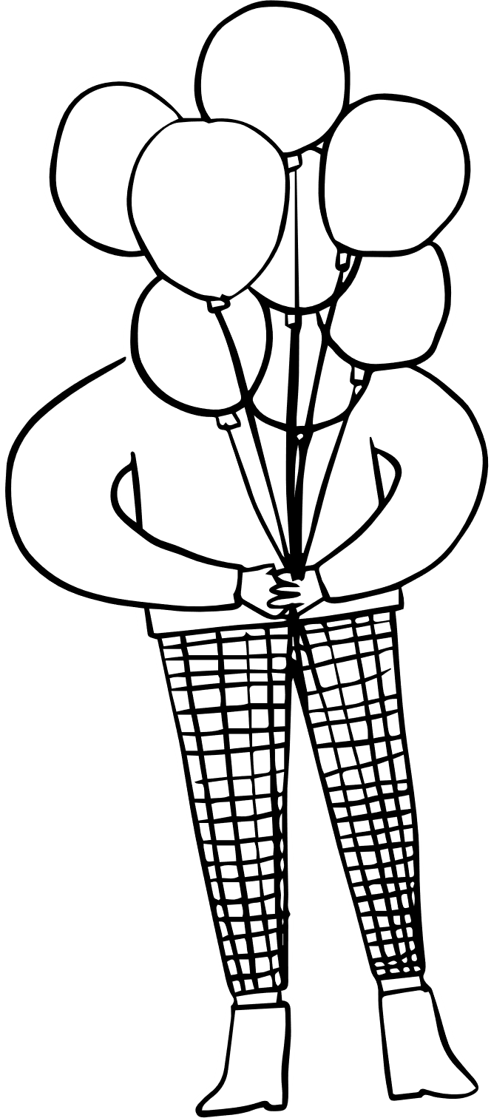



Journée nationale des
chargées et chargés
de cours
Aujourd’hui, chères et chers collègues, nous vous célébrons!

Slide 2
Quelques mots de la
Vice-rectrice à la formation et à la recherche :
Les personnes chargées de cours sont des professionnels passionnés qui partagent leurs connaissances et leur expérience avec les étudiantes et étudiants, contribuant ainsi à la diversité et à la qualité de l’enseignement universitaire. Merci, pour votre engagement et votre générosité, indispensables à la qualité de la formation universitaire offerte à l’UQAR.
- Dominique Marquis
Vice-rectrice à la formation et à la recherche

Slide 3
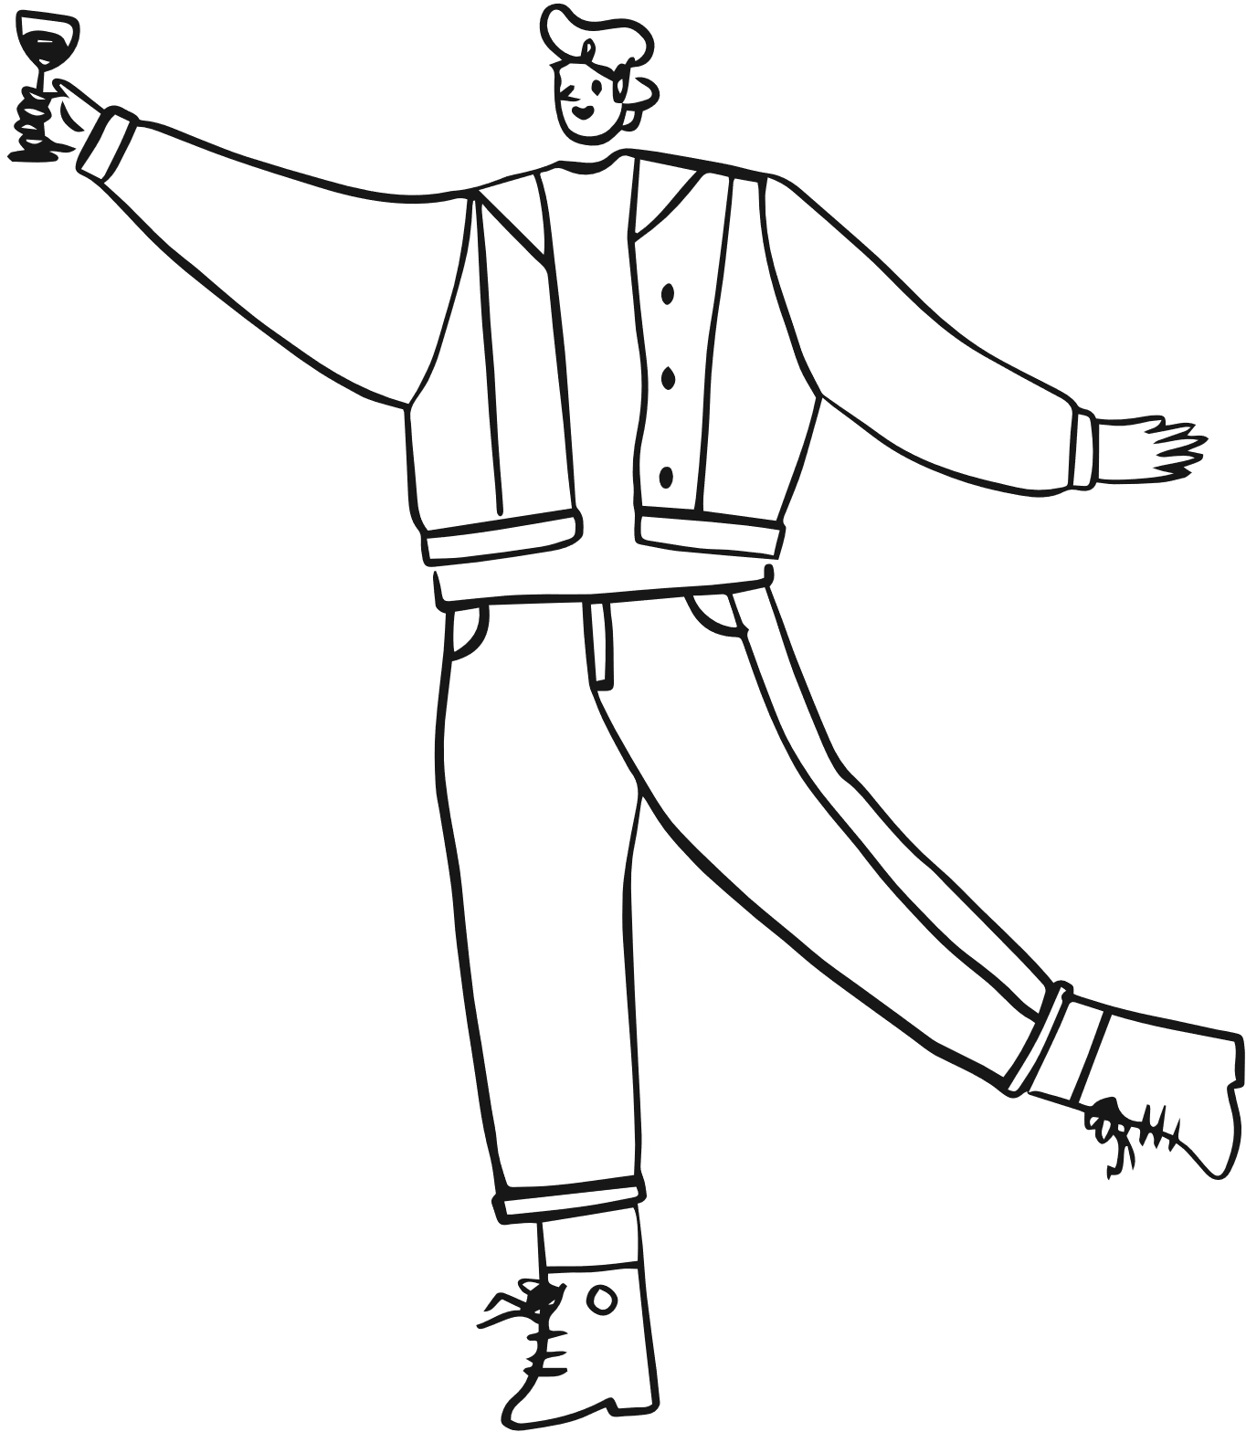
Et maintenant,
quelques témoignages d’étudiantes et d’étudiants

Slide 4
« Léa Dufour est une chargée de cours qui a définitivement marqué mon parcours académique et personnel. D'abord, son approche pédagogique et stimulante amène les étudiantes à développer leurs compétences en enseignement de la lecture et de l'écriture. En effet, c'est grâce aux multiples discussions enrichissantes et aux nombreux exemples concrets d'élèves ayant des difficultés en lecture et en écriture au primaire que je me sens prête à intervenir. J'ai l'impression d'avoir les outils nécessaires en écriture et en lecture afin de débuter ma jeune carrière d'enseignante en adaptation scolaire et sociale. De plus, Mme Dufour a su me partager sa passion pour la recherche en échangeant sur ses intérêts et les études qu'elle avait lues. Cela m'a motivée à poursuivre mes études à la maîtrise en éducation. Bref, je me considère chanceuse d'avoir pu côtoyer cette chargée de cours durant mon parcours universitaire. »
- Raphaëlle

Slide 5
« Pascale Lavoie est une chargée de cours très appréciée par les étudiants(es) en travail social. Sa passion contagieuse transforme chaque cours en une expérience enrichissante. Je peux dire sans aucun doute que, chaque semaine, j'ai hâte de me présenter à son cours. Ce qui la distingue vraiment, c'est son accueil et son écoute. Lorsque nous avons des questions, même si ce n'est pas en lien avec son cours, nous sommes toujours à l'aise de les lui poser, car nous savons que nous aurons une réponse juste et empreinte d'empathie. »
- Anonyme

Slide 6
« Michèle Tessier-Baillargeon.
Cette chargée de cours est réellement passionnée et passionnante. Grâce à sa rigueur, j’ai été à même d’intégrer des compétences qui vont au-delà de ce qu’elle enseigne. Également, elle a su mettre en lumière des questionnements et des débats lors des cours, nous permettant ainsi de nous questionner comme futures enseignantes. Je la remercie encore pour son cours pertinent, intéressant et collé sur notre réalité!
Merci pour tout. »
- Anonyme

Slide 7
« Monsieur David Adam, chargé de cours pour les cours d'États Financiers I et II, est un motivateur de troupe. Ces deux cours sont des cours qui ont une grande charge de travail et qui sont très difficiles. Il est conscient que ce ne sont pas des cours faciles, il prend une approche très pédagogique et il a la réussite de ses étudiants à coeur. Tous les chargés de cours devraient avoir cette attitude envers leurs étudiants malgré la difficulté de leur matière. »
- Anonyme

Slide 8
« Céline Yon.
Cette personne est très inspirante, tant par la transmission de valeurs primordiales à l'enseignement et le vivre ensemble que par son enseignement concret et facilitant la compréhension de mon métier de rêve. Son écoute est d'une rareté considérable qui favorise mon bien-être à l'intérieur des murs de l'université. Elle transmet sa passion dans mes apprentissages et elle m'aide à me sentir confiante dans la conception de mes travaux. Grâce à cette personne, j'ai davantage confiance en mes capacités que j'avais la mauvaise habitude de sous-estimer. Merci Céline. »
- Anonyme

Slide 9
« Guillaume Perron, chargé de cours en travail social.
J’ai suivi son cours sur l’intervention de cours. Par sa couleur et son honnêteté, M. Perron m’a grandement inspiré à poursuivre ma formation en travail social. Ses nombreux témoignages sur son expérience professionnelle dans le cadre d’interventions auprès des groupes (par exemple les ateliers sur l’estime qu’il donne auprès d’hommes) étaient intéressants et m’ont donné envie d’orienter ma carrière en ce sens. Sa formule de cours intéressante, son humour et sa bonne humeur me donne le goût de me lever le mardi matin! Merci M. Perron! »
- Anonyme

Slide 10
« Samuel Collard.
Il anime bien son cours. C'est quelqu'un qui donne beaucoup d'exemples intéressants et qui amène les élèves à participer et à intéragir en classe. Ses cours sont intéressants et il instaure une bonne entente dans la classe. »
- Anonyme

Slide 11
« J'ai eu mon premier cours en ressources humaines avec Stéphane Paquin, lors de ma première session au BAC en administration. À ce moment, j'avais pris la concentration finance mais suite à son cours, mon intérêt envers le domaine des RH n'a que grandi et j'ai fini mon baccalauréat en travaillant en tant que conseillère RH et SST. Disons que son impact dans mon parcours professionnel est flagrant. Stéphane est un excellent chargé de cours, et probablement le meilleur enseignant que j'ai eu de mon parcours universitaire. Son expérience professionnelle enrichit grandement l'expérience étudiante ici à l'UQAR. »
- Maude

Slide 12
« Ma chargée de cours est Marie-Linda Bluteau. Elle dégage une joie de vivre exceptionnelle qui te donne envie d’aller à son cours. Elle veut que chacun de ses étudiants réussissent. Elle est compréhensive et elle s’intéresse à nous. C’est très agréable d’avoir une chargée de cours qui s’intéresse à toi ! »
- Judith Leclerc

Slide 13
« Michel Verreault.
Il est très impliqué dans notre réussite et nous aide à savoir quoi faire dans nos travaux. Il nous demande toujours comment ça va dans notre session. Ses cours sont toujours très intéressants, on voit qu’il est passionné et qu’il veut nous transmettre sa passion à travers ses cours. Il est toujours intéressant lorsqu’il nous partage des exemples concrets dans ses cours. »
- Anaé

Slide 14

Merci à toutes les étudiantes et
à tous les étudiants qui ont
partagé des témoignages!
ÇA fait chaud au coeur de vous lire!

Slide 15

Le
salue le travail essentiel des personnes chargées de cours.
Bonne journée nationale des chargées et chargés de cours chères et chers collègues !

